Slide 1
Luyện từ và câu
Lớp 4

Slide 2

Thứ năm ngày 22 tháng 9 năm 2022
Luyện từ và câu
Mở rộng vốn từ: Nhân hậu – Đoàn kết

Slide 3

YÊU CẦU CẦN ĐẠT
Mở rộng và hệ thống hóa vốn từ theo chủ điểm “Nhân hậu - Đoàn kết”.
Hiểu được ý nghĩa của một số câu thành ngữ, tục ngữ thuộc chủ điểm.

Slide 4
1. Thi tìm nhanh các từ và viết vào bảng:
M: dịu hiền, hiền lành
hiền dịu, hiền đức, hiền hậu, hiền hòa, hiền lành, hiền thảo, hiền từ,...
a. Chứa tiếng hiền
M: hung ác, ác nghiệt
hung ác, ác nghiệt, độc ác, ác độc, ác ôn, ác hại, ác khẩu, tàn ác, ác liệt, ác mộng, ác quỷ, ác cảm, tội ác...
b. Chứa tiếng ác

Slide 5
2. Xếp các từ sau vào ô thích hợp trong bảng: nhân ái, tàn ác, bất hòa,
lục đục, hiền hậu, chia rẽ, cưu mang, che chở, phúc hậu, hung ác, độc ác, đôn hậu, đùm bọc, trung hậu, nhân từ, tàn bạo.
Cột có dấu + để ghi các từ thể hiện lòng nhân hậu hoặc tinh thần đoàn kết.
Cột có dấu - để ghi các từ có nghĩa trái với nhân hậu, đoàn kết.
 | + | -
nhân ái, hiền hậu, phúc hậu, đôn hậu, trung hậu, nhân từ
tàn ác, hung ác, độc ác, tàn bạo
Nhân hậu
M: nhân từ,…
M: độc ác,…
cưu mang, che chở, đùm bọc
đè nén, áp bức, chia rẽ
Đoàn kết
M: đùm bọc,...
M: chia rẽ,…

Slide 6
3. Chọn từ ngữ trong ngoặc đơn (đất, cọp, bụt, chị em gái) điền vào ô trống để hoàn chỉnh các thành ngữ sau:
a. Hiền như
bụt/ đất
bụt/ đất
b. Lành như
c. Dữ như
cọp
chị em gái
d. Thương nhau như

Slide 7
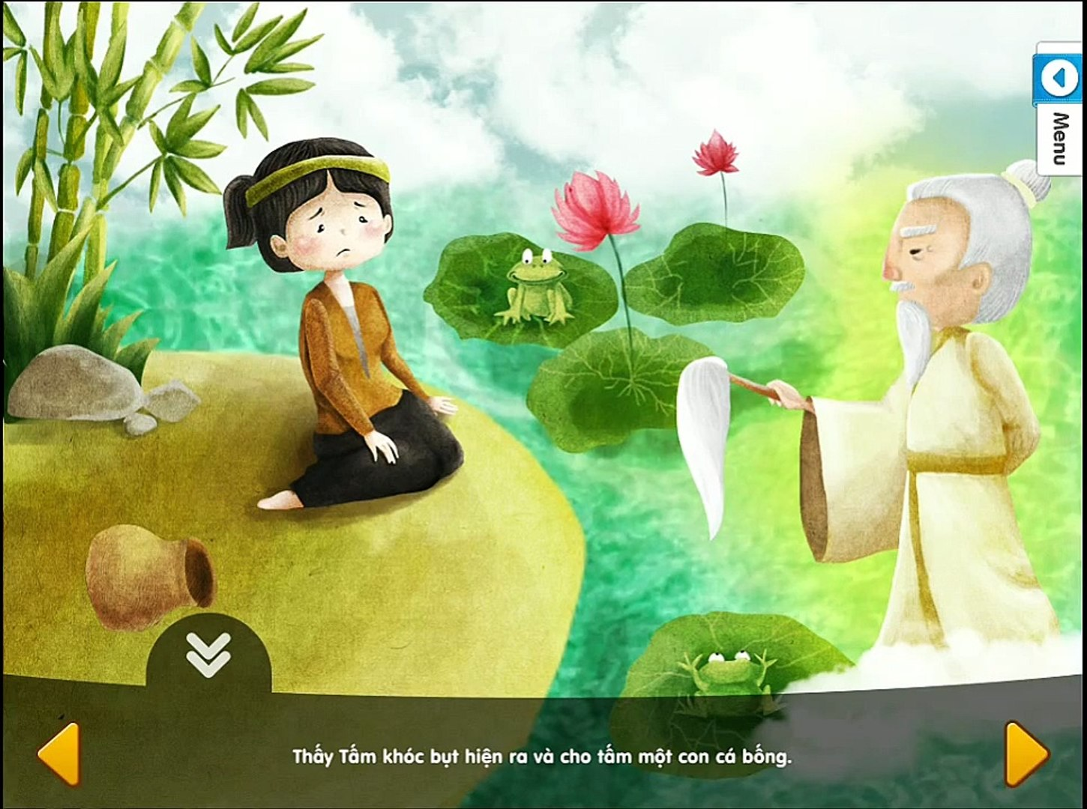
Hiền như bụt / Lành như bụt

Slide 8
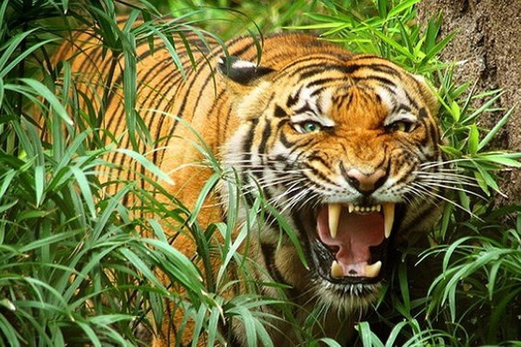
Dữ như cọp

Slide 9

Thương nhau như chị em gái

Slide 10
4. Em hiểu nghĩa của các thành ngữ, tục ngữ dưới đây như thế nào?
a. Môi hở răng lạnh
b. Máu chảy ruột mềm
c. Nhường cơm sẻ áo
d. Lá lành đùm lá rách

Slide 11





ĐUỔI HÌNH BẮT CHỮ

Slide 12

Lá lành đùm lá rách

Slide 13
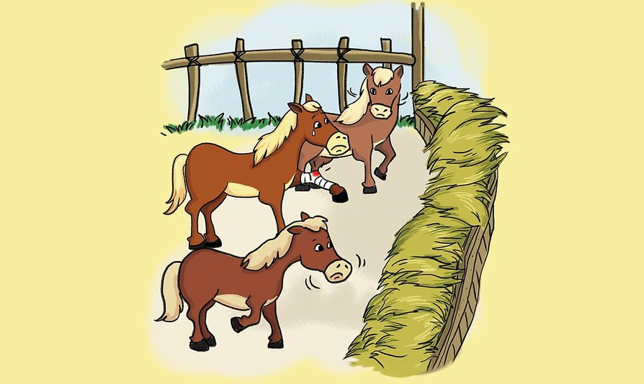
Một con ngựa đau cả tàu bỏ cỏ

Slide 14
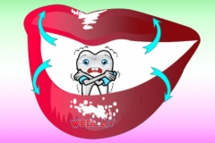
Môi hở răng lạnh

Slide 15
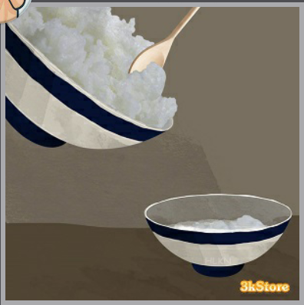


Nhường cơm sẻ áo

Slide 16
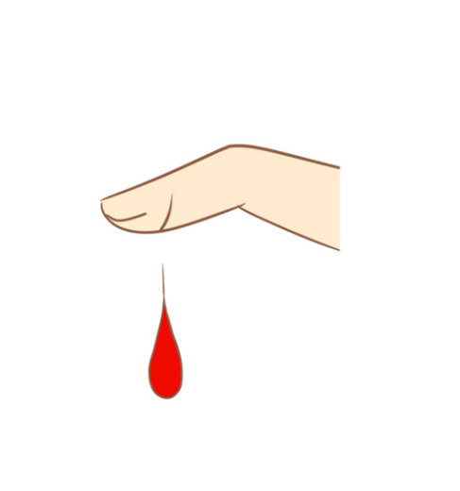
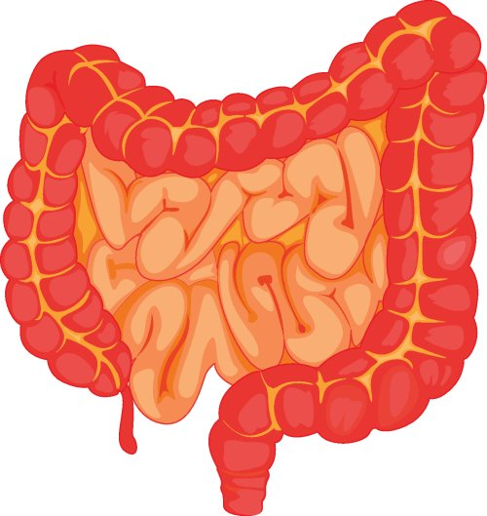
Máu chảy ruột mềm

Slide 17
Chúc các con chăm ngoan, học tốt!

